Slide 1


Исполнение бюджета
Камышевского сельского поселения Зимовниковского района за 2022 год
Исполнение бюджета
Представляет собой один из важнейших этапов бюджетного процесса, в процессе которого участвуют органы исполнительной власти, налоговые и финансовые органы, кредитные организации, налогоплательщики и получатели бюджетных средств.
В соответствии со статьями 28, 34 БК РФ одним из принципов бюджетной системы Российской Федерации является принцип эффективности использования бюджетных средств, в соответствии с которым при составлении и исполнении бюджетов участники бюджетного процесса в рамках установленных им бюджетных полномочий должны исходить из необходимости достижения заданных результатов с использованием наименьшего объема средств (экономности) и (или) достижения наилучшего результата с использованием определенного бюджетом объема средств (результативности).
В целях организации исполнения бюджета по расходам бюджета и источникам финансирования дефицита бюджета финансовым отделом района составляется и ведется сводная бюджетная роспись.

Slide 2
Как гражданин может принять участие в формировании бюджета?
Публичные слушания-это возможность граждан влиять на содержание принимаемых муниципальных правовых актов и является важным средством муниципальной демократии. Они проводятся с участием жителей муниципального образования для обсуждения проектов муниципальных правовых актов и по вопросам местного значения.
Публичные слушания призваны обеспечить учет мнения населения Российской Федерации в решении жизненно важных вопросов.
Решение о проведении публичных слушаний подлежат опубликованию не позднее чем за 15 дней до проведения слушаний. Решение о проведении слушаний должно быть обнародовано вместе с правовым актом, выносимым на слушания.
Публичные слушания проводятся не позднее чем за 7 дней до рассмотрения проекта бюджета или отчета об исполнении бюджета.
Результаты слушаний это заключение, в котором отражаются рекомендации жителей района, сформированные по результатам публичных слушаний.
Заключение о результатах публичных слушаний подлежит опубликованию.
ШАГ 1
Просмотр проекта(отчета) бюджета на сайте администрации
ШАГ 2
Подготовка замечаний и предложений
ШАГ 3
Внесение в письменной форме своих предложений не позднее 7 дней до даты проведения публичных слушаний
ШАГ 4 Выступление на публичных слушаниях

Slide 3
Бюджет – форма образования и расходования фонда денежных средств, предназначенных для финансового обеспечения задач и функций местного самоуправления
ДОХОДЫ
БЮДЖЕТА
РАСХОДЫ
БЮДЖЕТА
ЭТО поступающие в бюджет денежные средства (налоги юридических
и физических лиц, штрафы, административные платежи и сборы, финансовая помощь)
Если расходная часть бюджета превышает доходную, то бюджет формируется с дефицитом
Превышение доходов над расходами образует положительный остаток бюджета (профицит)
ЭТО направляемые из бюджета денежные средства
(финансовое обеспечение муниципальных учреждений,
дорожное хозяйство, ЖКХ и транспорт, капитальное строительство и др.)

Slide 4
Структура собственных доходов бюджета
Камышевского сельского поселения Зимовниковского района в 2022 году

Slide 5
Исполнение расходной части бюджета Камышевского сельского поселения Зимовниковского района и удельный вес в структуре расходов за 2022 год
Удельный вес 0,2 %
Межбюджетные трансферты общего характера бюджетной системы Российской Федерации-70,0 тыс. рублей
Удельный вес 0,3 %
Удельный вес 0,2 %
Национальная безопасность и правоохранительная деятельность – 125,1 тыс. рублей
Удельный вес 0,3 %
Социальная политика –
82,6 тыс. рублей
Удельный вес 0,5 %
Национальная оборона – 110,8 тыс.рублей
Национальная экономика –
173,3 тыс. рублей
Удельный вес 49,6 %
Удельный вес 16,8 %
Жилищно-коммунальное хозяйство – 17895,9 тыс.рублей
Культура, кинематография – 6061,1 тыс.рублей
Удельный вес 29,4 %
Общегосударственные вопросы – 10612,3 тыс.рублей

Slide 6
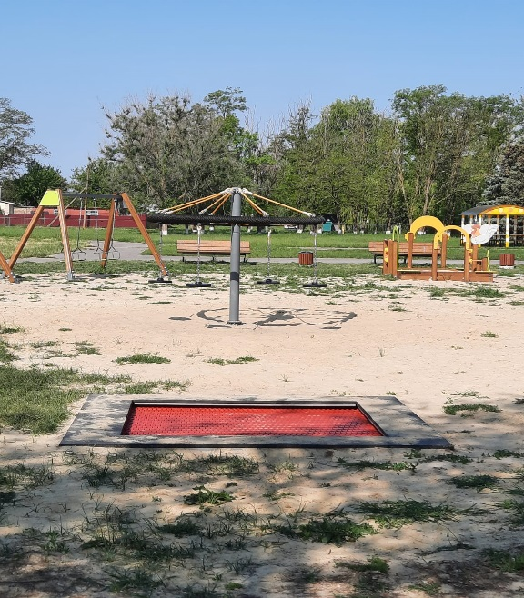
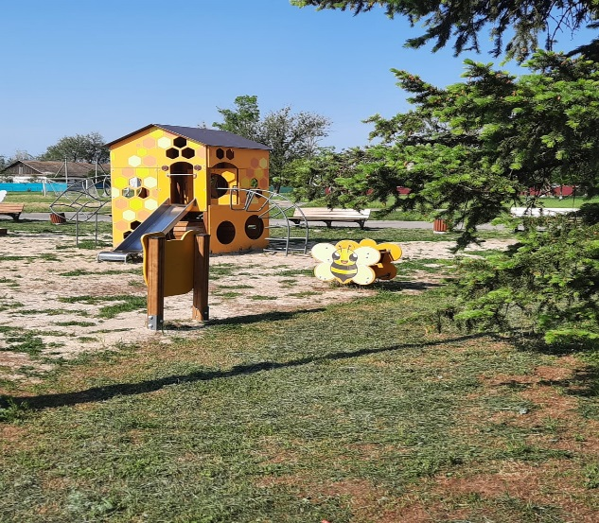
Исполнение расходов по разделу 05 «Жилищно-коммунальное хозяйство» за 2022 год
Расход составил 17895,9 тыс. рублей
Услуги по уборке территории по улицам-818,8 тыс. рублей; неисключительные право использования порталом АИС «Реестр жилого фонда» -9,0 тыс. рублей; батут для детской площадки в х. Погорелов- 599,9 тыс. рублей; за уличное игровое оборудование в х. Камышев на улицу Кольцевая- 578,9 тыс. рублей; разработка схемы газоснабжения хутора Брянский- 160,0 тыс. рублей; за разработку схемы газоснабжения хутора Крылов-170,0 тыс. рублей; за текущий ремонт уличного освещения по ул. Мира, ул. Южная, ул. Рыбалко, пер. Спортивный, пер. Зеленый, ул. Береговая, ул. Центральная в хуторе Камышев-537,3 тыс. рублей; за уличное оборудование для благоустройства в х.Брянский-92,1 тыс. рублей; за уличное игровое оборудование в х.Крылов-525,1 тыс. рублей; за акарицидную обработку-29,1 тыс. рублей; дерратизация кладбища-6,5 тыс. рублей; за запасные части для бензопилы-9,9 тыс. рублей; известь для благоустройства-9,0 тыс. рублей; закупка триммера-9,9 тыс. рублей; шуруповерт-10,0 тыс. рублей; за работы по замене шкафов управления уличным освещением-100,0 тыс. рублей; услуги бульдозера по буртованию мусора на несанкционированной свалке-150,0 тыс. рублей; услуги бульдозера по буртовке свалки в х.Крылов-51,0 тыс. рублей; за запасные части для триммеров и бензокосы-10,0 тыс. рублей; за поставку и монтаж детского игрового и спортивного оборудования на муниципальной территории по адресу: Российская Федерация, Ростовская область, Зимовниковский район, Камышевское сельское поселение-12357,7 тыс. рублей; материалы для ограждения детских площадок в х. Брянский и в х.Камышев-268,3 тыс. рублей; запасные части для бензокосы-9,9 тыс. рублей; уличное оборудование для благоустройства-598,3 тыс. рублей; по установке ограждений игровой площадки по ул.Кольцевая-45,6 тыс. рублей; за установку ограждения игровой площадки в х.Брянский-31,2 тыс. рублей; за песок для благоустройства-75,0 тыс. рублей; запчасти для трактора-48,8 тыс. рублей; запасные части для бензопилы-6,1 тыс. рублей; за хозтовары по благоустройству-16,2 тыс. рублей; электроэнергия-288,0 тыс. рублей; санитарная обрезка аварийных и сухих деревьев на территории Камышевского сельского поселения Зимовниковского района Ростовской области-264,8 тыс. рублей; техническое обслуживание уличного освещения- 9,5 тыс. рублей.

Slide 7
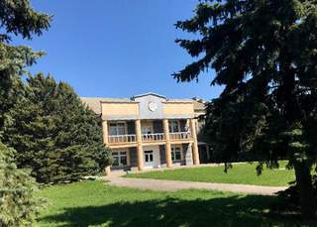
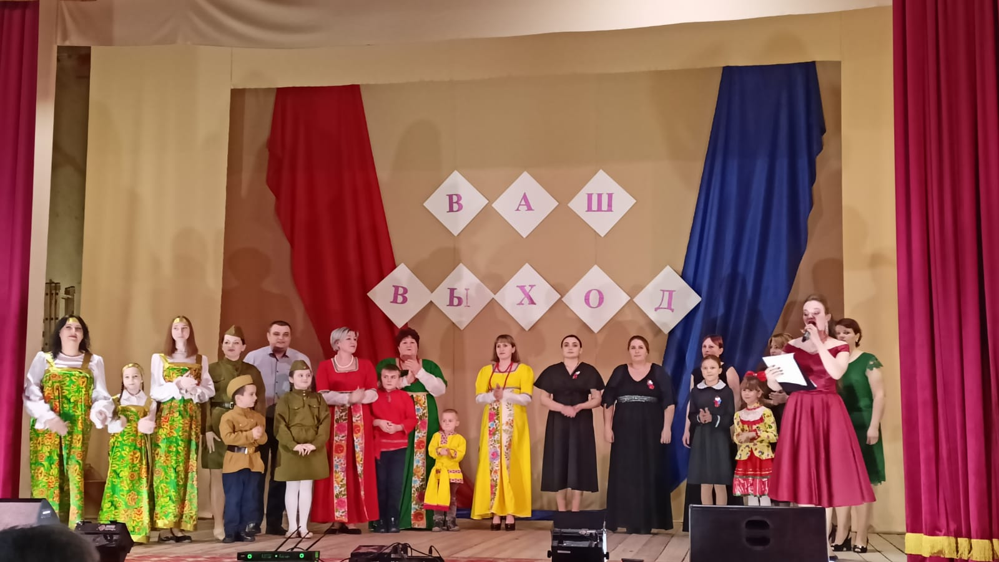
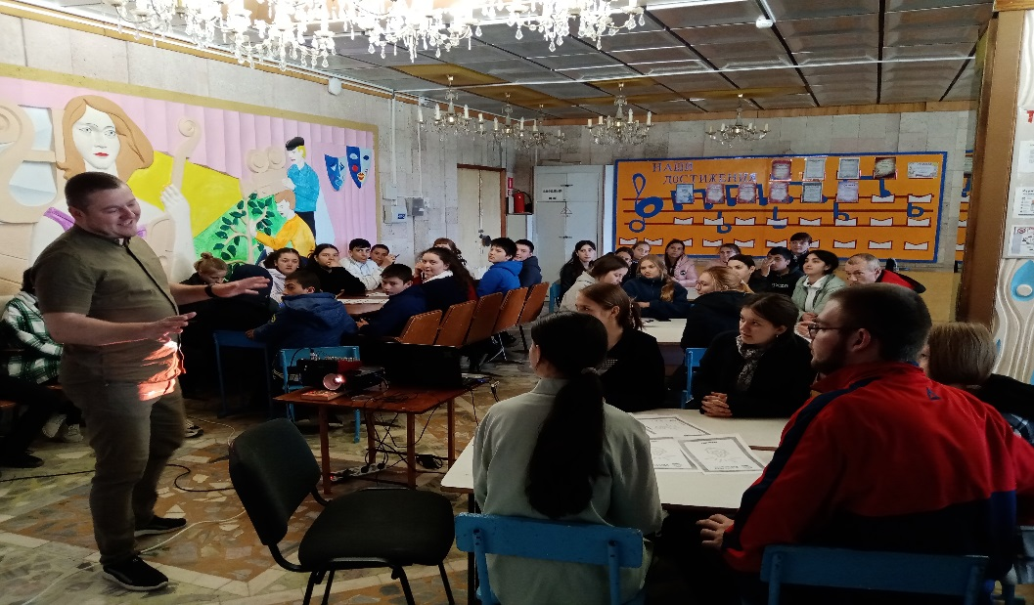
Исполнение расходов по разделу 08 «Культура, Кинематография» за 2022 год
Расходы составили 6061,1 тыс. рублей
Расходы на разработку сметной документации по объекту: «Капитальный ремонт памятника, расположенного по адресу: Ростовская область, Зимовниковский район, х. Камышев, ул. Мира, дом № 16в» - 450,0 тыс. рублей;
Расходы на разработку сметной документации по объекту: «Капитальный ремонт памятника, расположенного по адресу: Ростовская область, Зимовниковский район, х. Погорелов, пер. Зеленый, 4а» - 170,0 тыс. рублей;
Перечислены субсидии МУК СДК «Камышевский» согласно заключенным соглашениям на:
финансовое обеспечение выполнения муниципального задания на оказание муниципальных услуг (выполнение работ) - 3973,4 тыс. рублей.
работы по пересчёту (корректировке) сметной стоимости по объекту «Капитальный ремонт нежилого МУК СДК «Камышевский», расположенного по адресу: Ростовская область, Зимовниковский район, х. Камышев, ул. Мира д.16 помещение 1», техническому сопровождению и оплате государственной экспертизы объекта – 150,0 тыс. рублей;
обеспечение развития и укрепления материально-технической базы домов культуры (звукосветотехническое оборудование для муниципального учреждения культуры СДК «Камышевский») - 952,5 тыс. рублей;
обеспечение концертными костюмами творческих коллективов муниципального учреждения культуры СДК «Камышевский» - 81,0 тыс. рублей;
Субсидия на приобретение мебели для МУК СДК «Камышевскии» - 284,2 тыс. рублей

Slide 8
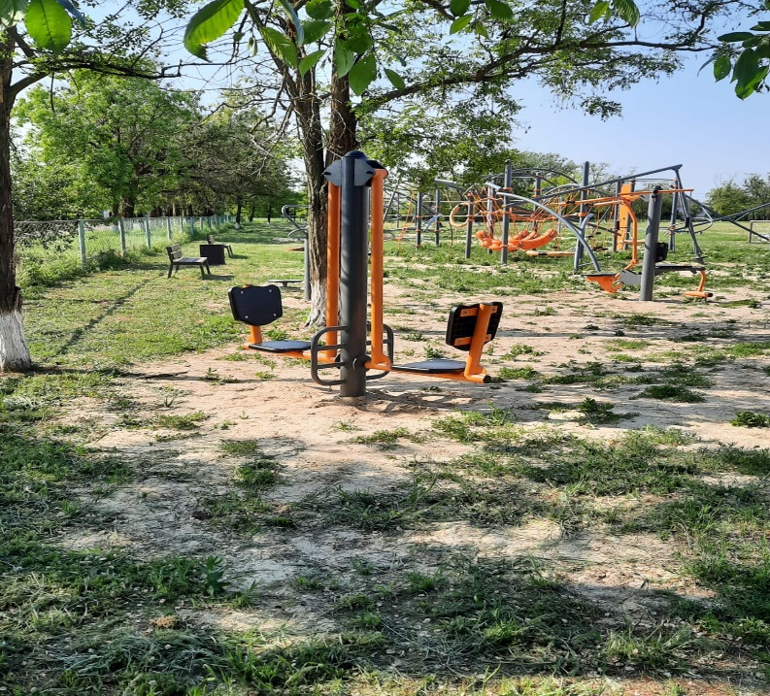
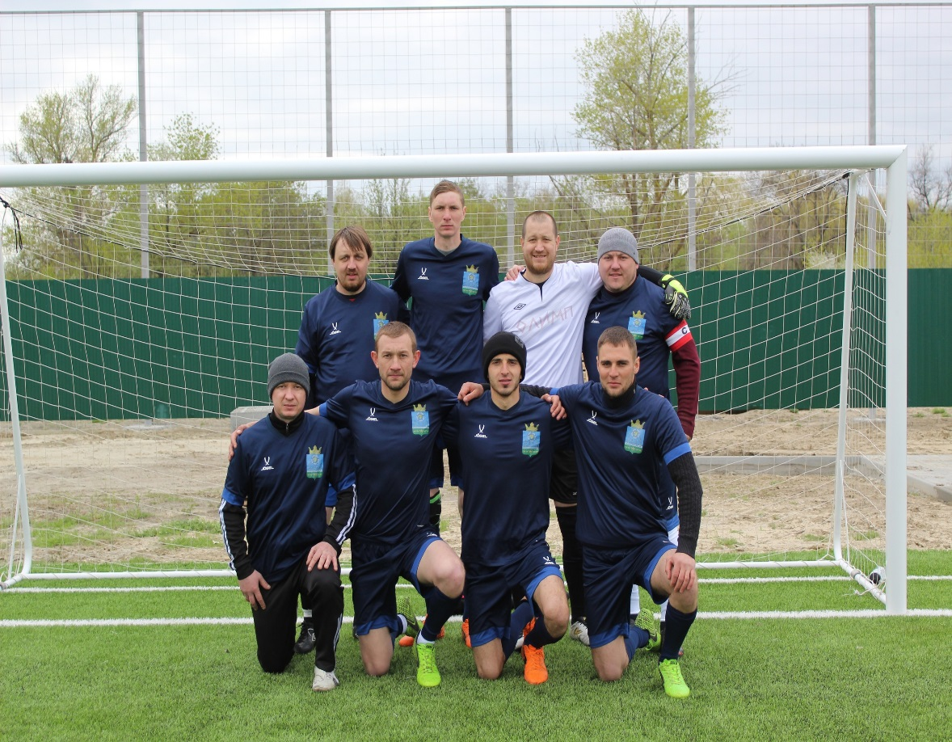
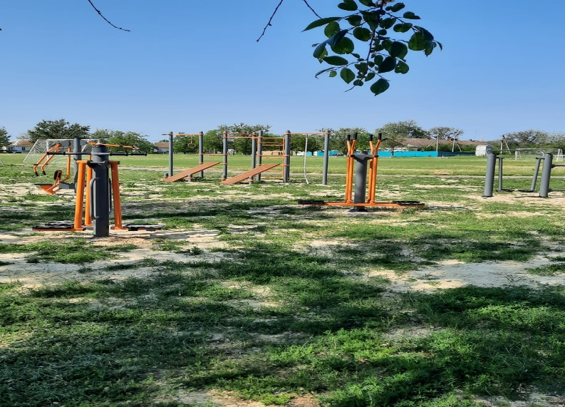
Исполнение расходов по разделу 11 «Физическая культура и спорт» за 2022 год
Расходы составили 920,6 тыс. рублей
за спортивные товары -295,1 тыс. рублей;
за сублимационная печать на футболках -17,4 тыс. рублей;
за уличное и спортивное оборудование в х. Погорелов -600,0 тыс. рублей;
за спортивные товары – 8,1 тыс. рублей

Slide 9
Зачем формировать и исполнять бюджет по программам?
ЦЕЛЬ
ЗАДАЧИ
ПОКАЗАТЕЛИ ЭФФЕКТИВНОСТИ
Преимуществом программного бюджета является распределение расходов не по ведомственному принципу, а по программам. Муниципальная программа имеет цель, задачи показатели эффективности, которые отражают степень их достижения(решения),то есть действия и бюджетные средства направлены на достижение заданного результата.
При этом значение показателей является индикатором по данному направлению деятельности и сигнализирует о плохом или хорошем результате, необходимости принятия новых решений.

Slide 10


Структура муниципальных программ
Камышевского сельского поселения Зимовниковского района в
2022 году
Всего
35110,4 тыс.рублей
Управление муниципальными финансами и создание условий для эффективного управления муниципальными финансами
(9757,7 тыс.руб.)
Управление муниципальным имуществом
(173,3 тыс. рублей)
Развитие культуры (6061,1 тыс.руб.)
Муниципальная политика
(166,4 тыс.руб.)
Защита населения и территории от чрезвычайных ситуаций, обеспечение пожарной безопасности и безопасности людей на водных объектах
(134,5 тыс.руб.)
Энергоэффективность и развитие энергетики
(646,7 тыс.руб.)
Экономическое развитие и инновационная экономика
(1,0 тыс.руб.)
Развитие физической культуры и спорта
(920,6 тыс.руб.)
Обеспечение качественными жилищно-коммунальными услугами населения Камышевского сельского поселения
(17249,1 тыс.руб.)

Slide 11
Проведение единой бюджетной и налоговой политике позволило обеспечить сбалансированность местного бюджета и выполнение поставленных Президентом России, Главой района и Главой Администрации Камышевского сельского поселения стратегических задач

